Slide 1
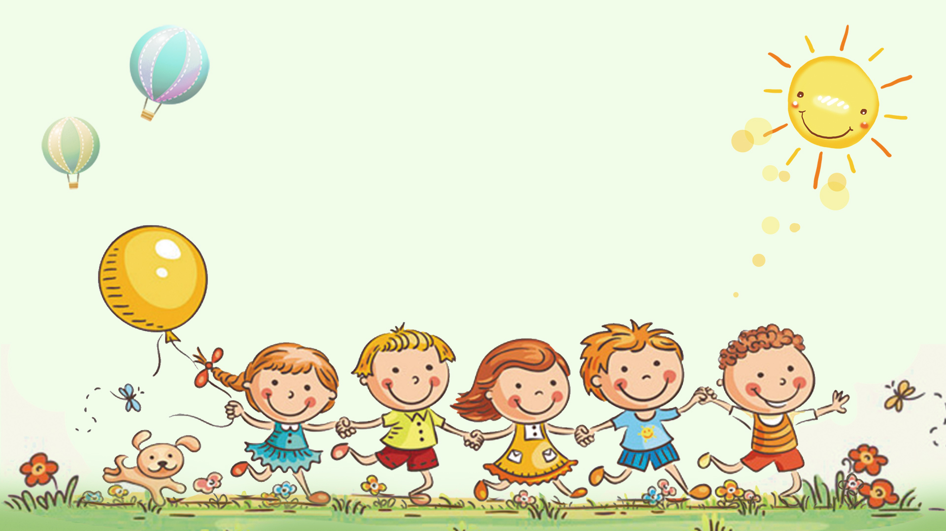
Chào mừng thầy cô giáo và các em học sinh
Giáo viên:

Slide 2
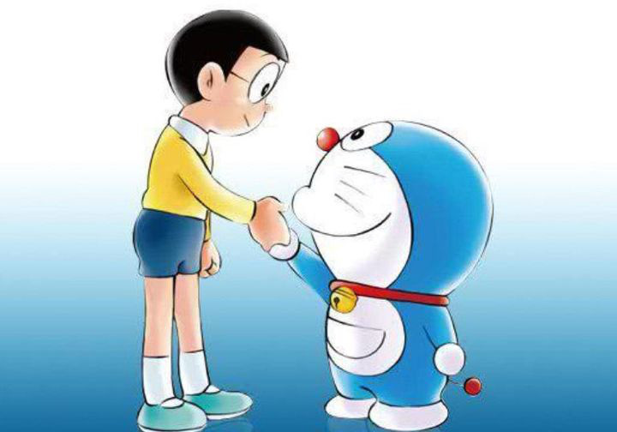
Em biết gì về những hình ảnh trên (tên bộ phim, tên nhân vật). Em có cảm nhận gì về hai nhân vật này?

Slide 3
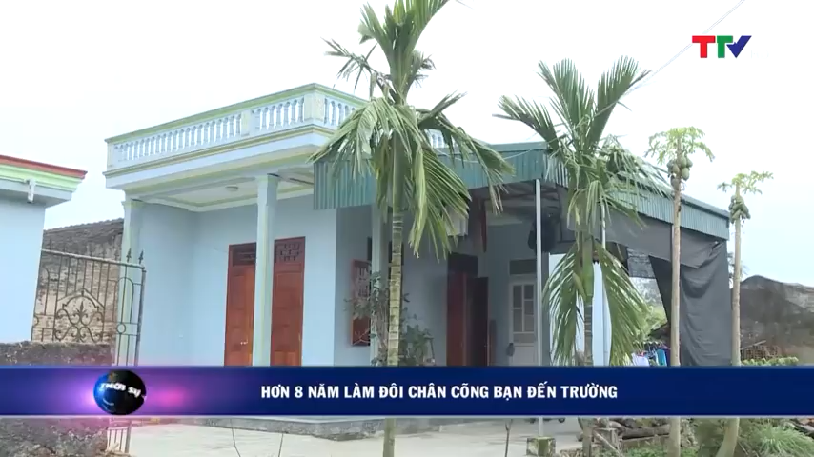

Slide 4


Em có cảm xúc và suy nghĩ gì sau khi xem đoạn video trên?

Slide 5
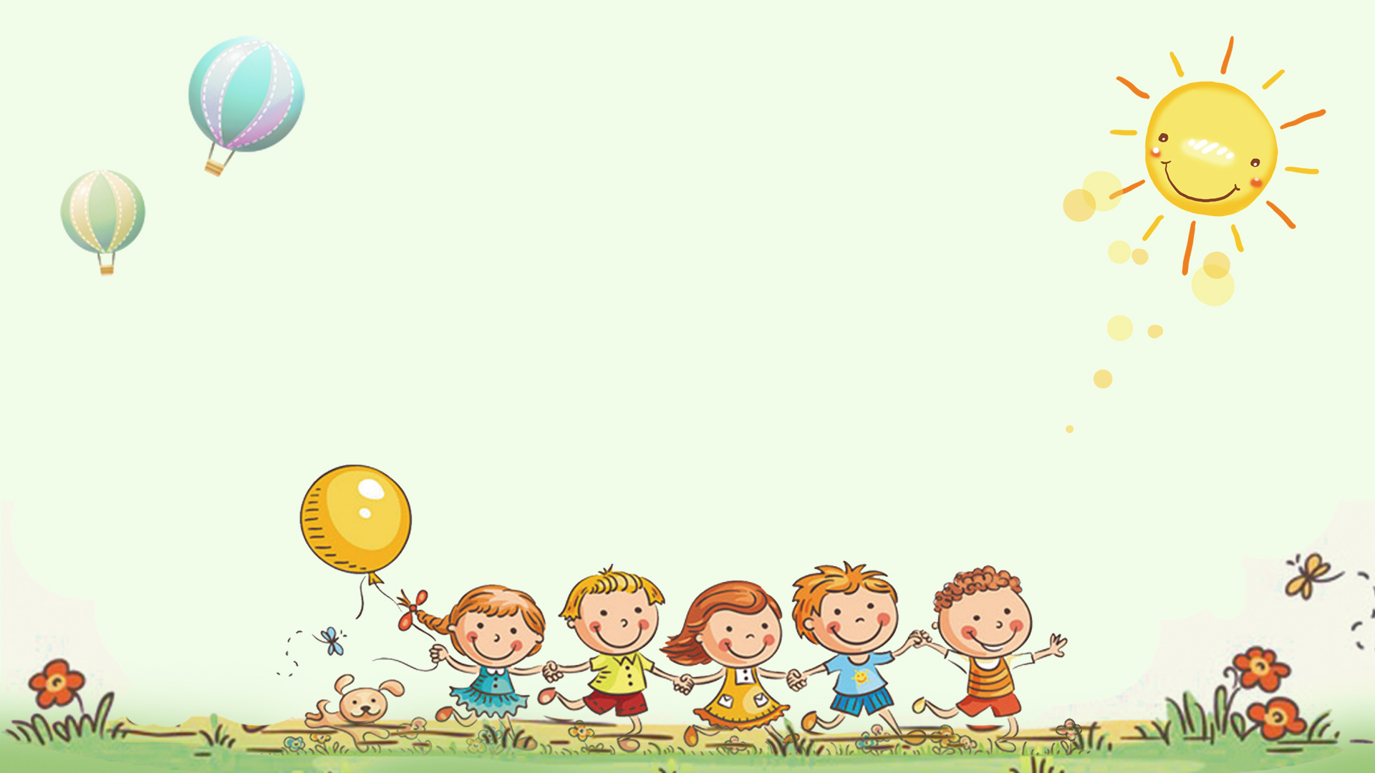
I
Tìm hiểu giới thiệu bài học

Slide 6

Quan sát sách giáo khoa Ngữ văn trang 10:
Tên bài, đề từ của văn bản hướng đến vấn đề nào? Qua đó con hiểu gì về chủ đề?
Để thể hiện chủ đề, bài học đưa vào mấy ngữ liệu? Thể loại chính của các ngữ liệu.

Slide 7
I. TÌM HIỂU GIỚI THIỆU BÀI HỌC
1
Chủ đề tình bạn
2
Ngữ liệu
Thể loại chính: truyện đồng thoại
3

Slide 8
II
Tri thức Ngữ văn

Slide 9


Slide 10
PHIẾU HỌC TẬP SỐ 1
" Ngày xưa, có một chú Ngựa Trắng rất thơ ngây. Bộ lông chú trắng nõn nà như một đám mây bồng bềnh trên nền trời xanh thẳm. Mẹ chú yêu chú lắm. Mẹ hay căn dặn:
- Con phải ở cạnh mẹ đây. Con hãy hí to lên khi gọi mẹ nhé!
Mỗi khi nghe mẹ gọi, Ngựa Trắng hí lên những tiếng non nớt thật đáng yêu. Những lúc ấy, ngựa mẹ vô cùng vui sướng. Ngựa mẹ chỉ thích dạy con tập hí hơn là luyện cho vó con phi dẻo dai hoặc cú đá hậu mạnh mẽ.
Gần nhà chú Ngựa Trắng ấy có anh Đại Bàng Núi. Anh ta sải cánh thật vững vàng. Mỗi lúc lượn vòng, cánh không động, khẽ nghiêng bên nào là chao bên ấy, bóng cứ loang loáng trên bãi cỏ.
Ngựa Trắng mê quá, chú cứ ước ao như anh Đại Bàng. Có lần chú nói với Đại Bàng:
- Anh Đại Bàng ơi! Làm thế nào để có cánh như anh?
Đại Bàng đáp:
- Phải đi tìm! Cứ quanh quẩn bên mẹ mãi thì bao giờ mới có cánh.
Thế là Ngựa Trắng xin phép mẹ lên đường cùng Đại Bàng. Thoáng cái đã xa lắm... Chưa thấy "đôi cánh" đâu nhưng Ngựa Trắng đã gặp nhiều cảnh lạ, Ngựa thích thú vô cùng nhưng chỉ phiền là trời mỗi lúc một tối, thấp thoáng đâu đây những vệt sáng sao trời..."
(Trích Đôi cánh của Ngựa Trắng- Thy Ngọc)

Slide 11
II. TRI THỨC NGỮ VĂN
1
Theo em, câu chuyện trên viết cho đối tượng nào ?
A. Cho trẻ em
B. Cho người lớn
C. Cả hai đáp án A, B đều sai.

Slide 12
II. TRI THỨC NGỮ VĂN
1
Nhận xét nào sau đây nói đúng về đặc điểm của các nhân vật trong truyện?
A. Các nhân vật vừa mang đặc tính vốn có của loài vật, vừa mang đặc điểm của con người.
B. Nhân vật là loài vật
C. Cả hai đáp án A, B đều đúng

Slide 13
II. TRI THỨC NGỮ VĂN
1
Đâu là câu nói của nhân vật Ngựa Trắng ?
A. – Con phải ở cạnh mẹ đây. Con hãy hí to lên khi gọi mẹ nhé!
B. – Anh Đại Bàng ơi! Làm thế nào để có cánh như anh?
C. – Phải đi tìm! Cứ quanh quẩn bên mẹ mãi thì bao giờ mới có cánh.

Slide 14
II. TRI THỨC NGỮ VĂN
1
Câu “Mẹ chú yêu chú lắm” là lời của ai ?
A. Ngựa mẹ
B. Ngựa Trắng
C. Người kể chuyện

Slide 15
II. TRI THỨC NGỮ VĂN
1
Câu “Bộ lông chú trắng nõn nà như một đám mây bồng bềnh trên nền trời xanh thẳm” nói đến yếu tố nào của nhân vật?
A. Hành động
B. Ngoại hình
C. Ngôn ngữ

Slide 16
II. TRI THỨC NGỮ VĂN
6
Câu “Ngựa Trắng mê quá, chú cứ ước ao như anh Đại Bàng” thể hiện :
A. Cảm xúc, suy nghĩ
B. Cử chỉ
C. Hành động

Slide 17
Truyện và truyện đồng thoại
Cốt truyện
TRI THỨC
Nhân vật
Người kể chuyện
Lời người kể chuyện và lời nhân vật

Slide 18
PHIẾU HỌC TẬP SỐ 1
" Ngày xưa, có một chú Ngựa Trắng rất thơ ngây. Bộ lông chú trắng nõn nà như một đám mây bồng bềnh trên nền trời xanh thẳm. Mẹ chú yêu chú lắm. Mẹ hay căn dặn:
- Con phải ở cạnh mẹ đây. Con hãy hí to lên khi gọi mẹ nhé!
Mỗi khi nghe mẹ gọi, Ngựa Trắng hí lên những tiếng non nớt thật đáng yêu. Những lúc ấy, ngựa mẹ vô cùng vui sướng. Ngựa mẹ chỉ thích dạy con tập hí hơn là luyện cho vó con phi dẻo dai hoặc cú đá hậu mạnh mẽ.
Gần nhà chú Ngựa Trắng ấy có anh Đại Bàng Núi. Anh ta sải cánh thật vững vàng. Mỗi lúc lượn vòng, cánh không động, khẽ nghiêng bên nào là chao bên ấy, bóng cứ loang loáng trên bãi cỏ.
Ngựa Trắng mê quá, chú cứ ước ao như anh Đại Bàng. Có lần chú nói với Đại Bàng:
- Anh Đại Bàng ơi! Làm thế nào để có cánh như anh?
Đại Bàng đáp:
- Phải đi tìm! Cứ quanh quẩn bên mẹ mãi thì bao giờ mới có cánh.
Thế là Ngựa Trắng xin phép mẹ lên đường cùng Đại Bàng. Thoáng cái đã xa lắm... Chưa thấy "đôi cánh" đâu nhưng Ngựa Trắng đã gặp nhiều cảnh lạ, Ngựa thích thú vô cùng nhưng chỉ phiền là trời mỗi lúc một tối, thấp thoáng đâu đây những vệt sáng sao trời..."
(Trích Đôi cánh của Ngựa Trắng- Thy Ngọc)

Slide 19
Chúc các em
học tốt nhé!

